Slide 1

TOÁN 1

Slide 2

KHỞI ĐỘNG

Slide 3
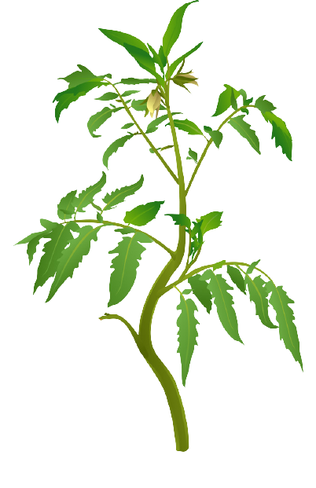
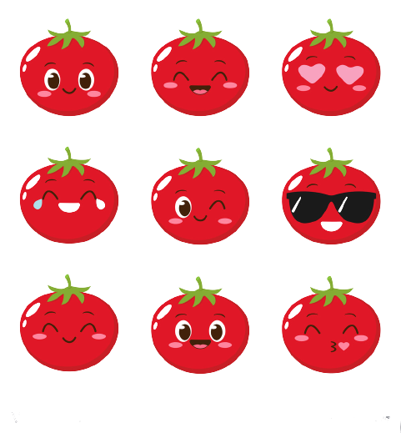
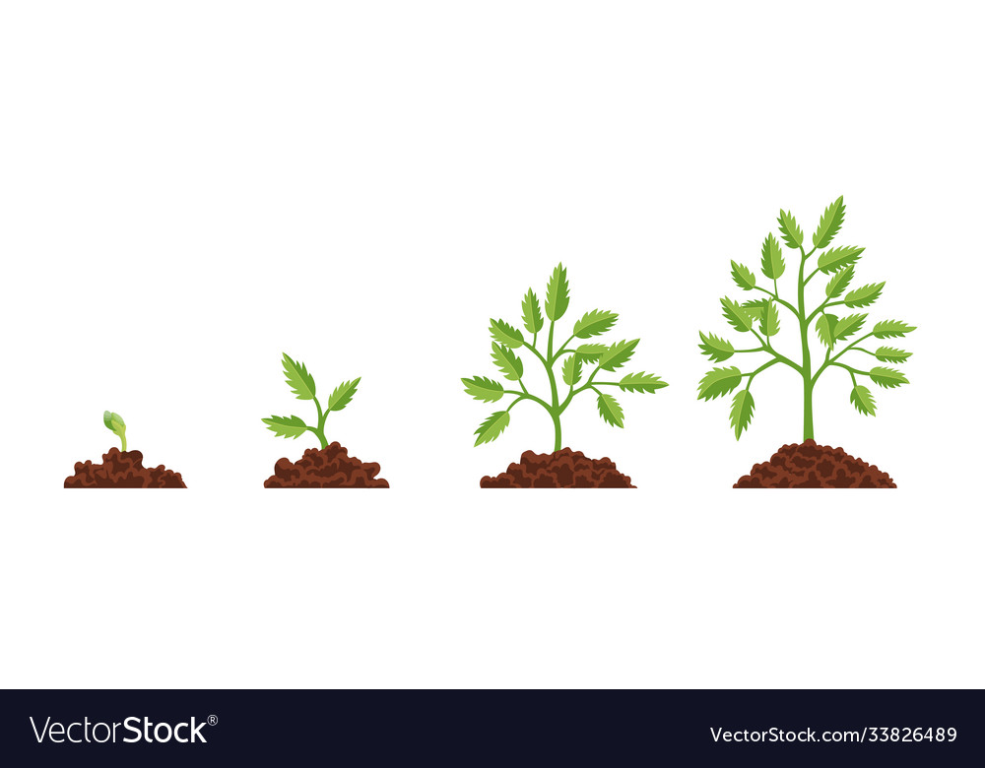



Cây cà chua Hạnh phúc
Notes:
Click vào cây ở góc để đi tới bài học

Slide 4
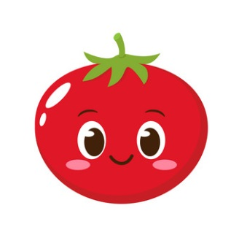
5 gồm 2 và ?
5 gồm 2 và 3.

Slide 5
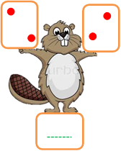
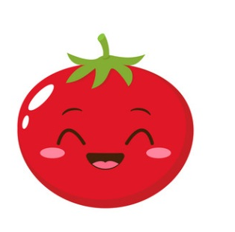
?
4

Slide 6
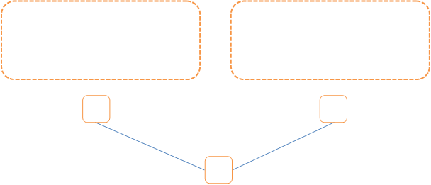


5
4
?
9

Slide 7

Notes:
Ngôi sao may mắn, HS đc quà

Slide 8
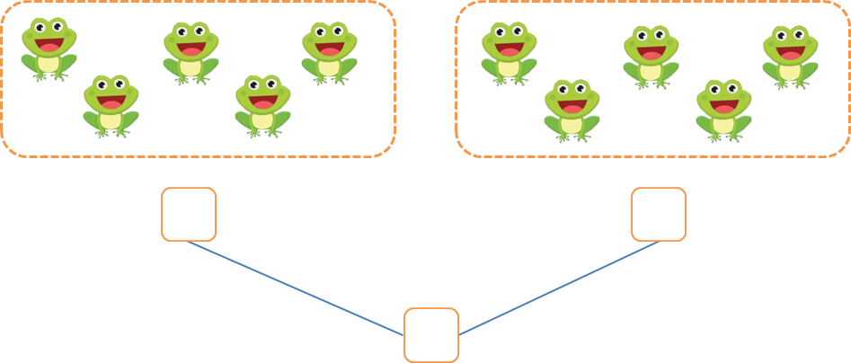
5
5
10
?

Slide 9

Bài 5
MẤY VÀ MẤY

Slide 10

Sách Toán_trang 36

Slide 11
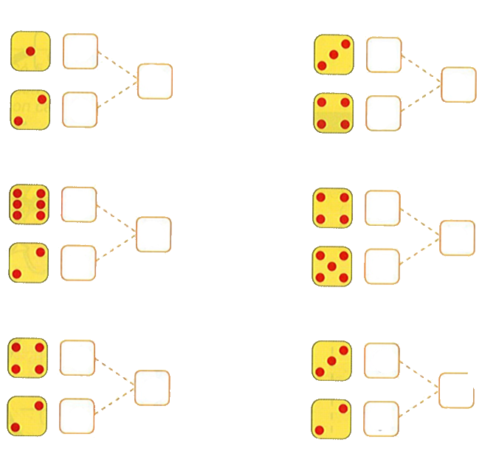
1
Số?
1
?
?
3
3
?
?
7
?
2
?
4
?
6
?
4
8
?
?
9
?
2
?
5
?
4
3
?
?
6
?
5
?
2
?
2

Slide 12
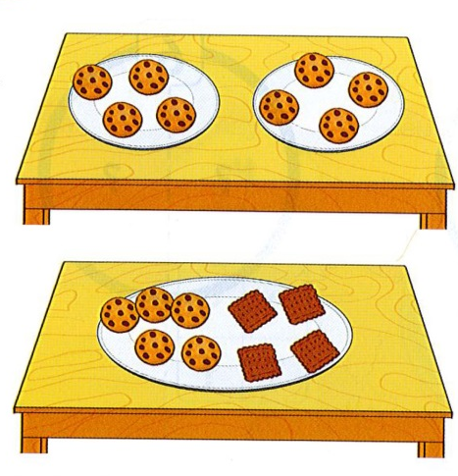
2
Số?
a)
?
và
được
4
?
4
?
8
b)
?
và
được
5
?
4
?
9

Slide 13
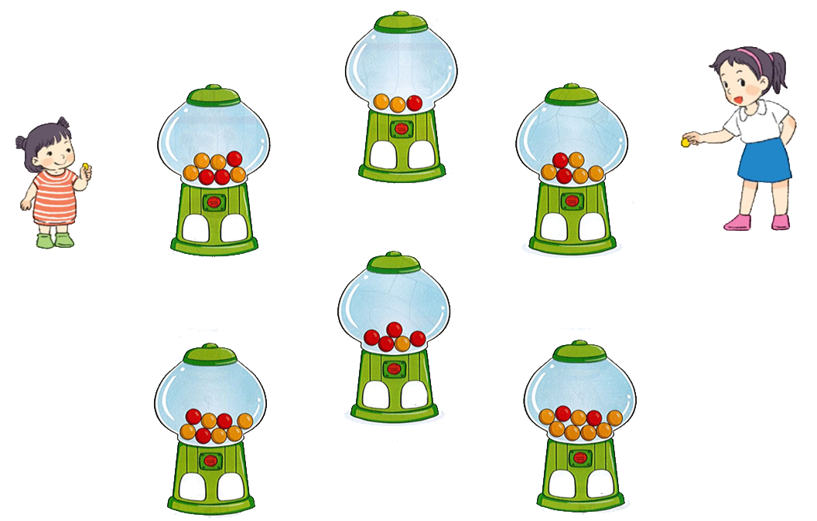
3
Số?
2
1
4
3
4
2
1
4
5
3
7
2

Slide 14



CỦNG CỐ

